Slide 1
Sistemas Operativos Licenciatura Engenharia Informática Licenciatura Engenharia Computacional
Ano letivo 2021/2022
Nuno Lau (nunolau@ua.pt)

Slide 2
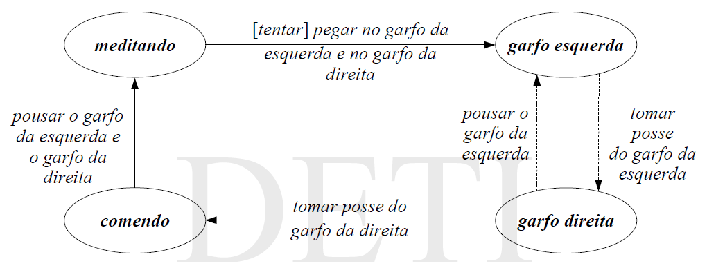
Prevenção de deadlock
Negar condição de espera com retenção
Solicitar todos os recursos de uma só vez; Ex: algoritmo de Tanembaum do Jantar de Filósofos
Impondo libertação de recursos
Ex: Se não consegue ambos os garfos, liberta o que conseguiu
Negando a espera circular
Ordenando os recursos e fazendo com que a requisição dos recursos seja efectuada por ordem Ex: um filosófo começa pelo garfo direito; todos os outros pelo esquerdo;

Slide 3
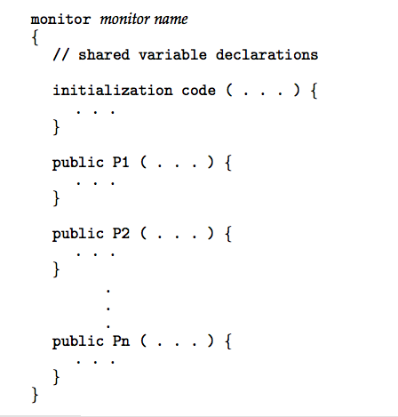
Monitores
Abstracção de alto nível usada para sincronização de processos
Apenas um processo pode estar activo no monitor de cada vez
Proposto independentemente por Hoare e Brinch Hansen
Constituido por:
Estrutura de dados interna
Código de inicialização
Primitivas de acesso

Slide 4
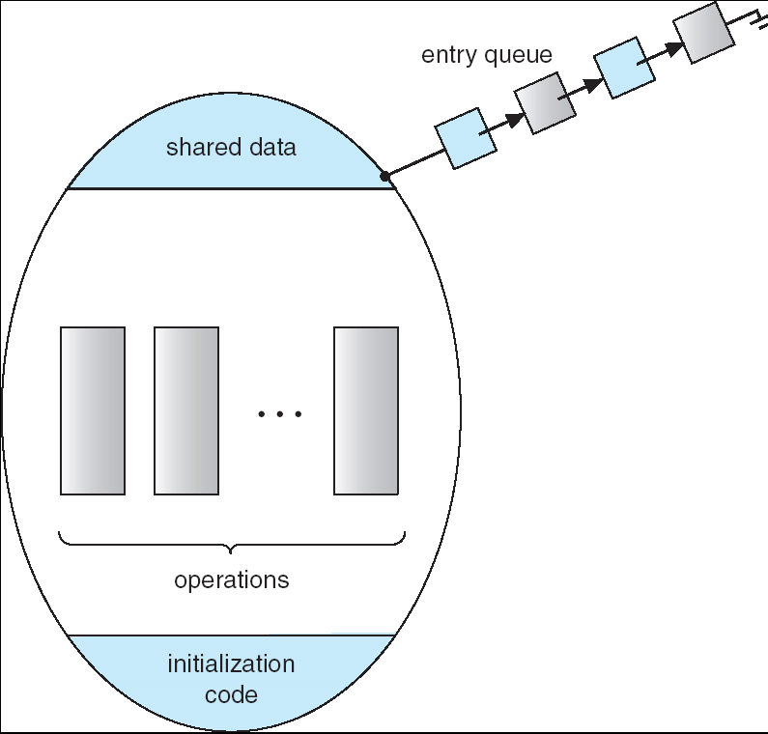
Monitores

Slide 5
Variáveis de condição
Permitem bloquear um processo até que determinada condição se verifique
2 operações
Wait() – bloqueia o processo/thread e liberta o monitor, permitindo que outro processo/thread execute primitivas do monitor
Signal() – acorda um dos processos (se existir) bloqueado nesta variável de condição; se não existir processo bloqueado nada acontece.

Slide 6
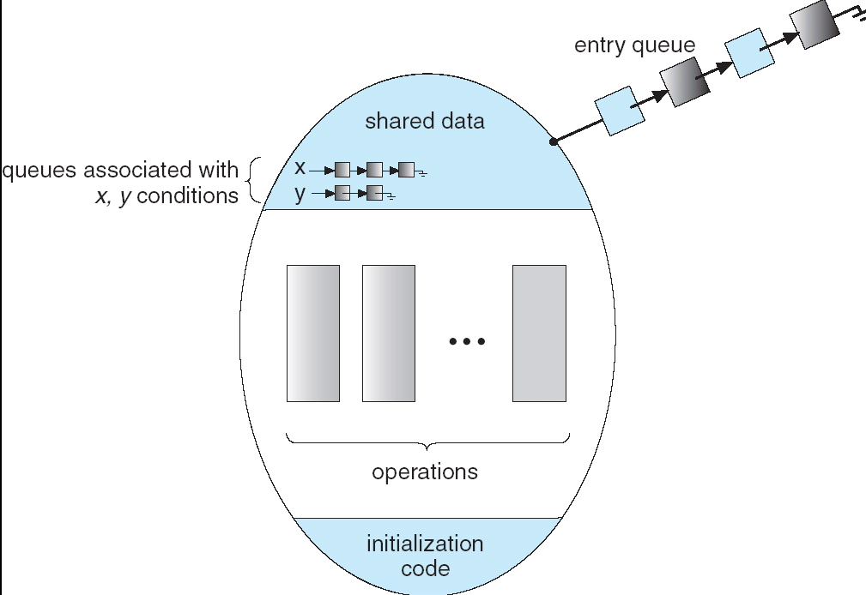
Monitor com 2 Variáveis de condição

Slide 7
Resolução de signal
Modelos de resolução após a execução de signal:
Monitor de Hoare
thread que invoca signal é colocada fora do monitor para que a thread acordada possa prosseguir;
muito geral, mas a sua implementação exige uma stack, onde são colocadas as threads postas fora do monitor por invocação de signal;
Monitor de Brinch Hansen
thread que invoca signal liberta imediatamente o monitor (signal é a última instrução executada);
simples de implementar, mas pode tornar-se bastante restritivo porque permite apenas a execução de um signal em cada invocação de uma primitiva de acesso;
Monitor de Lampson / Redell
thread que invoca signal prossegue a sua execução, a thread acordada mantém-se fora do monitor e compete pelo acesso a ele
simples de implementar, mas pode originar situações em que algumas threads são colocadas em adiamento indefinido.
Slides SO, ARB

Slide 8
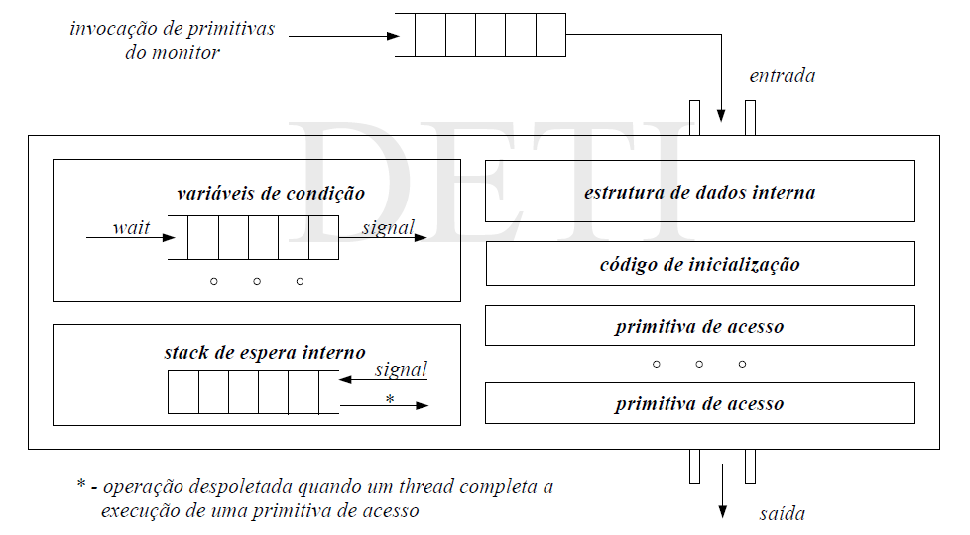
Monitor de Hoare
Slides SO, ARB

Slide 9
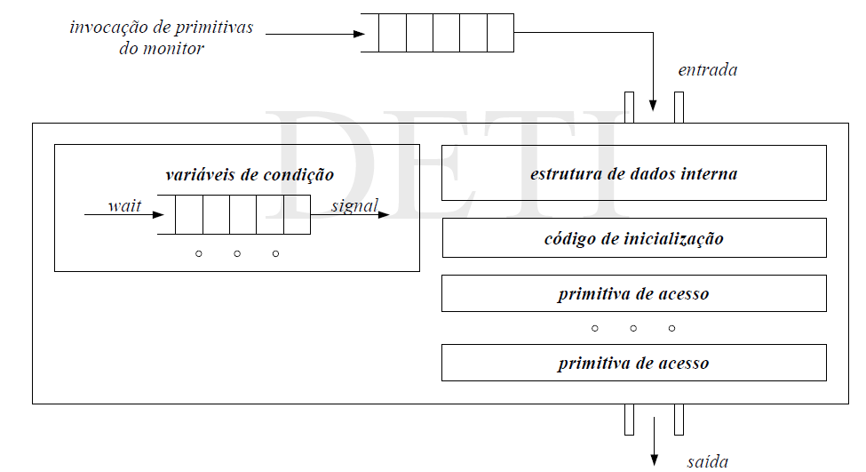
Monitor de Brinch Hansen
Slides SO, ARB

Slide 10
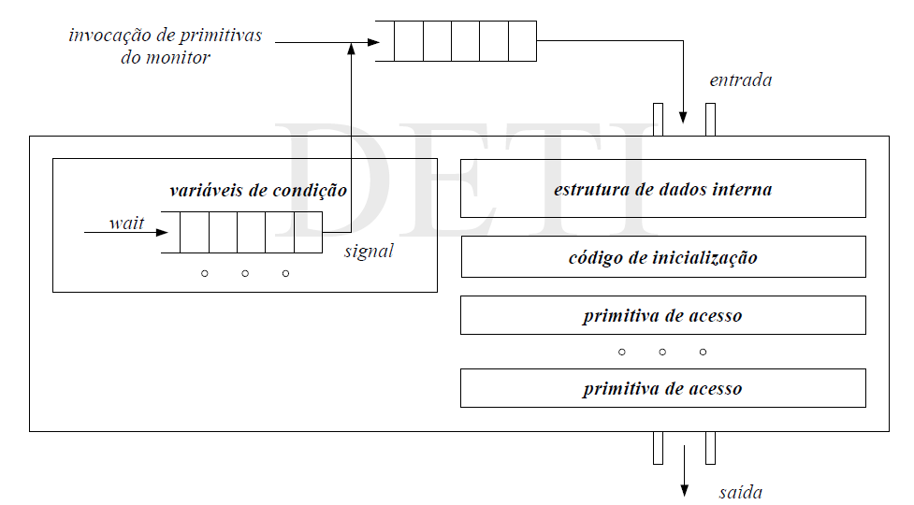
Monitor de Lampson / Redell
Slides SO, ARB

Slide 11
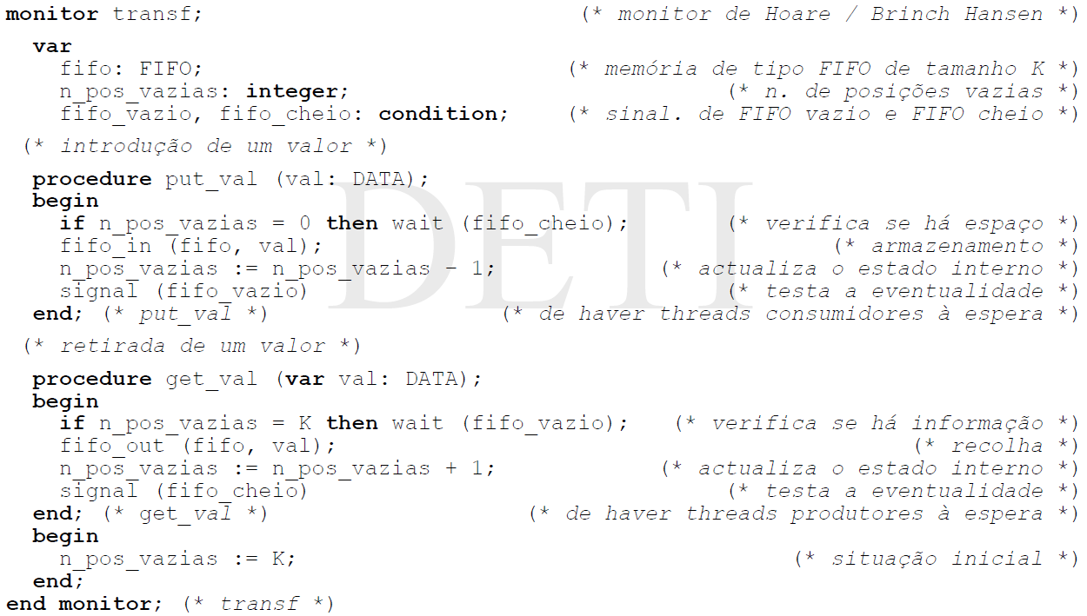
Produtores / Consumidores

Slide 12
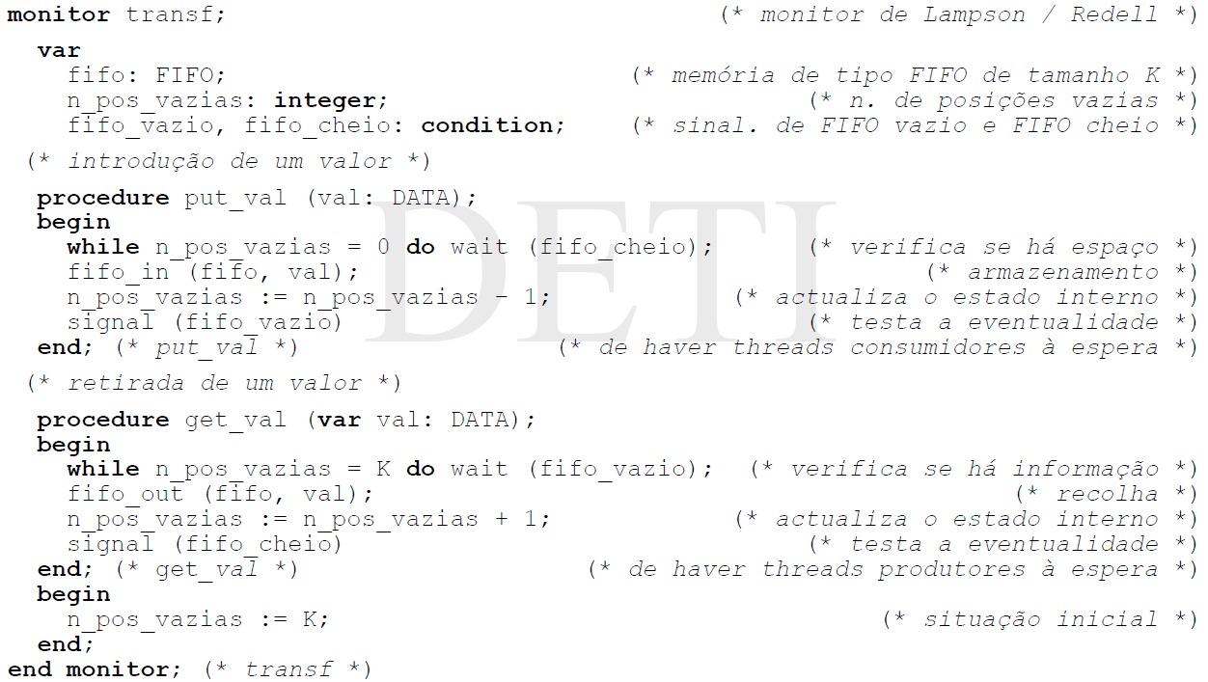
Produtores / Consumidores
wait() deve estar sempre num ciclo while que verifica condições de continuação

Slide 13
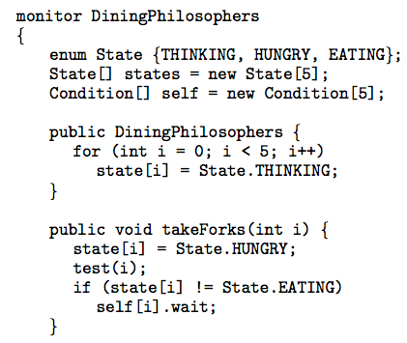
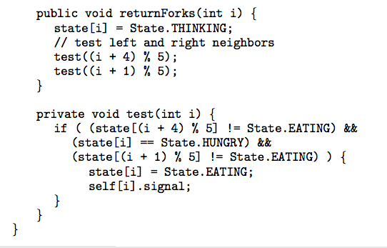
Jantar de filósofos

Slide 14
Programando com monitores
Identificar objetos partilhados
Definir a sua interface
Identificar estado interno e invariantes
Implementar métodos de manipulação
Passos para cada objeto partilhado
Criar um lock
Adicionar código para adquirir e libertar lock
Identificar e adicionar variáveis de condição
Adicionar loops nos waits das variáveis de condição
Adicionar signal e broadcast

Slide 15
Programando com monitores
Estrutura consistente
Usar apenas locks e variáveis de condição para a sincronização
Adquirir lock sempre no início do método e libertar sempre no fim
Ter sempre o lock quando se opera sobre variáveis de condição
Esperar sempre num ciclo while quando o wait é invocado
Não usar sleep() para esperar por outras threads

Slide 16
Sincronização em Java
Primitivas de sincronização estão incluídas na própria linguagem Java
Cada objecto Java tem associado um lock
O lock é adquirido ao entrar num método synchronized
O lock é libertado ao sair desse método
Threads que têm de esperar são colocadas no entry set

Slide 17
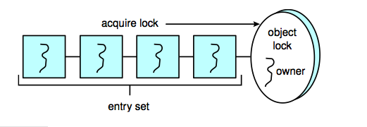
Sincronização em Java

Slide 18
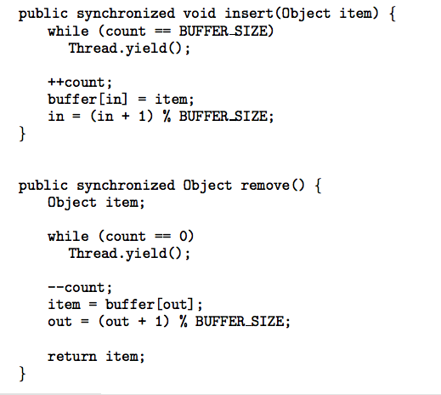
Bounded Buffer em Java
yield() deverá libertar o lock!
yield() deverá libertar o lock!

Slide 19
Sincronização em Java
Cada objecto tem um wait set
Quando uma thread entra num método synchronized e verifica que não pode prosseguir então pode executar wait()
Thread liberta o lock do objecto
É bloqueada
É colocada no wait set do objecto
Uma outra thread pode invocar notify() (ou notifyAll()) para retirar threads do wait set
Uma thread T é retirada do wait set e colocada no entry set
T é colocada no estado Ready

Slide 20
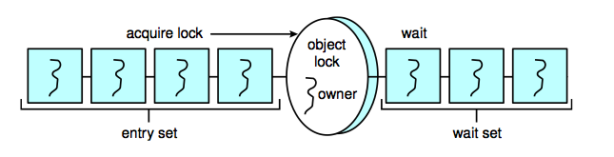
Sincronização em Java

Slide 21
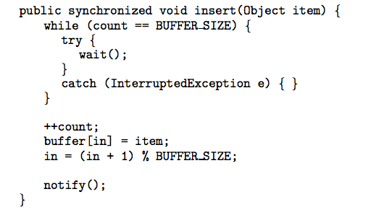
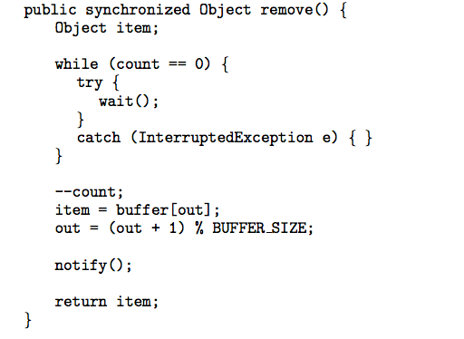
Bounded Buffer em Java

Slide 22
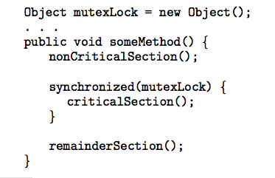
Sincronização de blocos
Também é possível sincronizar apenas uma secção de código interna a um método

Slide 23
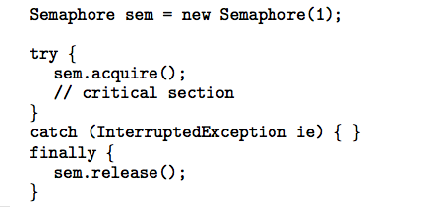
Concorrência em Java
A versão 5 do Java introduziu novas funcionalidades no que respeita à concorrência
Semáforos:

Slide 24

Concorrência em Java
Locks
Semelhantes a mutex
Métodos lock() e unlock()
Variáveis de Condição
Associadas a locks
Métodos await() e signal()

Slide 25
Concorrência em Python
Lock objects
Semelhantes a mutex
Métodos acquire() e release()
RLock objects
Reentrant Locks
Locks associados a thread
Métodos acquire() e release()
Condition objects
Tem um Lock ou RLock associado
Métodos wait(), notify(), notify_all(), acquire() e release()

Slide 26
Concorrência em Python
Semaphore objects
Métodos acquire() e release()
Event objects
Métodos set(), clear() e wait()
Timer objects
Método start()
Barrier objects
Método wait()

Slide 27
Escalonador do CPU
Selecciona de entre os processos Ready qual o que irá ser executado no(s) CPU(s)
Escalonador é activado quando o processo:
Muda do estado de running para waiting
Muda do estado running para ready
Muda do estado waiting para ready
Termina
Os escalonadores que usam apenas 1 e 4 são designados non preemptive
Escalonadores que usam 2 e 3 são preemptive

Slide 28
Escalonador do CPU
Dispatcher encarrega-se de colocar o processo selecionado pelo escalonador em execução no CPU
Mudança de contexto
Alterar CPU para modo de utilizador
Saltar para instrução do programa que permite continuar a execução do processo selecionado
Dispatch latency – tempo que o Dispatcher demora entre parar um processo e reiniciar o processo selecionado pelo escalonador

Slide 29
Avaliação do Escalonamento
Utilização do CPU
Manter CPU ocupado
Débito
número de processos que terminam por unidade de tempo
Tempo do processo (turnaround time)
Tempo entre submissão do processo até este terminar
Tempo de espera
Tempo que o processo está à espera no estado Ready
Tempo de resposta
Tempo entre pedido e primeira resposta (eventualmente parcial) a esse pedido

Slide 30
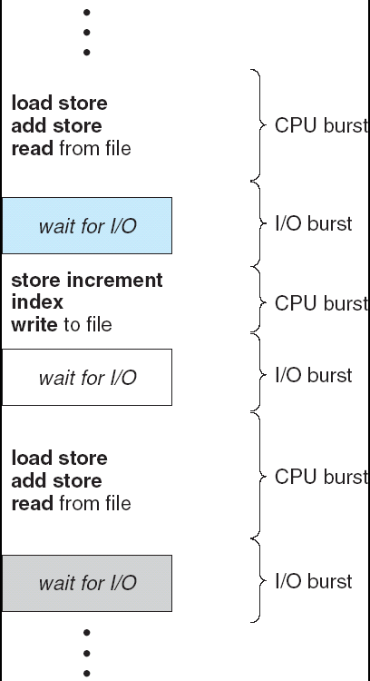
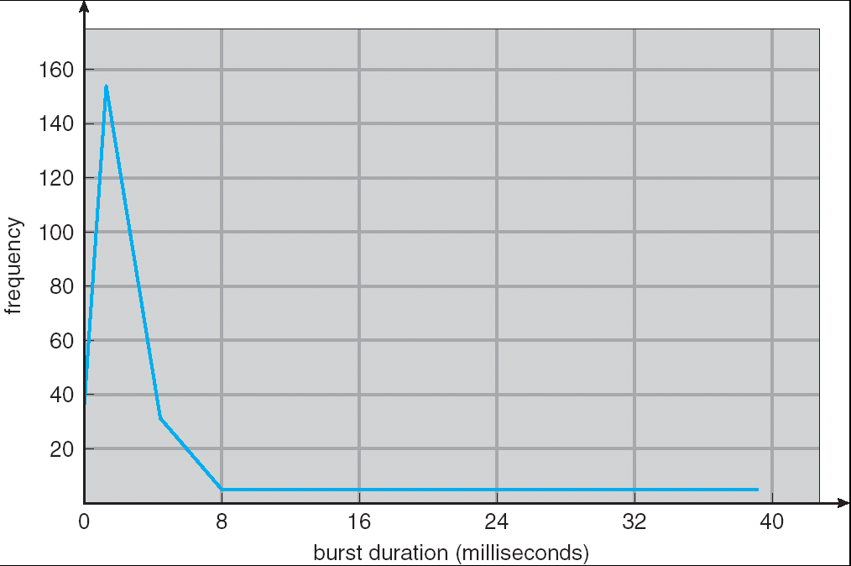
Execução de um processo

Slide 31
Escalonamento FCFS
First-Come, First-Served
Process Burst Time
P₁ 24
P₂ 3
P₃ 3
Se os processos chegarem pela ordem 1, 2, 3, então:
Tempo de espera: P₁ = 0; P₂ = 24; P₃ = 27
Tempo médio de espera: (0 + 24 + 27)/3 = 17
P₁
P₂
P₃
0
24
27
30

Slide 32
Escalonamento FCFS
Mas se os processos chegarem pela ordem 2, 3, 1, então:
Tempo de espera: P₁ = 6; P₂ = 0; P₃ = 3
Tempo médio de espera: (6 + 0 + 3)/3 = 3 !!!
P₂
P₃
P₁
0
3
6
30

Slide 33
Escalonamento SJF
Shortest Job First
Ordena os processos considerando a duração do próximo CPU burst. Executa primeiro os processos com CPU burst mais curtos
Duas opções
Nonpreemptive – uma vez atribuído o CPU o processo fica em Running até terminar o CPU burst
Preemptive – se um processo entra na fila de Ready com um CPU Burst menor do que o tempo restante do CPU burst do processo em execução, atribuir o CPU ao processo que entrou em Ready. Também conhecido como Shortest-Remaining-Time-First (SRTF)
SJF é óptimo do ponto de vista do tempo médio de espera de um conjunto de processos

Slide 34
Escalonamento SJF
Process Arrival Time Burst Time
P₁ 0.0 7
P₂ 2.0 4
P₃ 4.0 1
P₄ 5.0 4
SJF (non-preemptive)
Tempo médio de espera= (0 + 6 + 3 + 7)/4 = 4
P₁
P₃
P₂
P₄
0
7
8
12
16

Slide 35
Escalonamento SJF
Process Arrival Time Burst Time
P₁ 0.0 7
P₂ 2.0 4
P₃ 4.0 1
P₄ 5.0 4
SJF (preemptive)
Tempo médio de espera= (9 + 1 + 0 + 2)/4 = 3
P₁
P₂
P₃
P₂
P₄
P₁
0
2
4
5
7
11
16

